Slide 1
Flex - Stable Solutions 应用举例-层析/过滤/超滤后的储液
上海乐纯生物技术有限公司

Slide 2
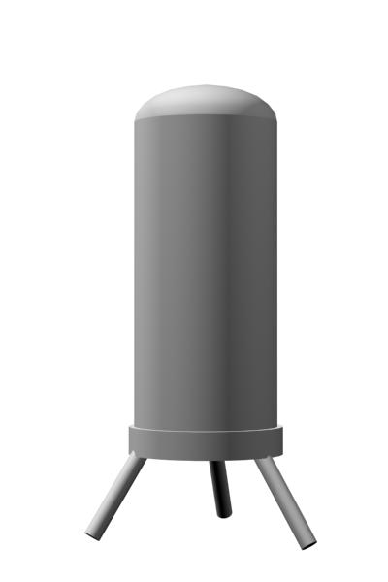
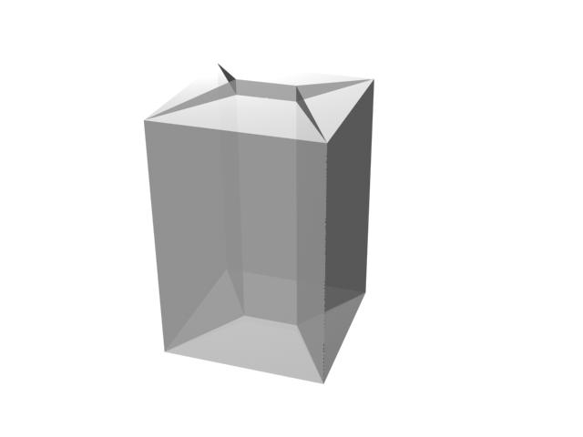
一次性储液袋用于收集层析和过滤后的溶液
Column or filter
层析柱或过滤器
Single Use Bag
一次性使用储液袋
TanK
在层析或过滤工艺后，需要相应的容器储存无菌液体
蛋白质产品需要无菌无热源的储存容器
有些在普通环境下的层析和过滤工艺需要相对无菌和洁净的储存条件

Slide 3
一次性储液袋作为超滤罐使用
超滤储液袋：储存超滤原液和浓缩液
TFF 超滤设备
废液
蠕动泵

Slide 4
一次性使用的优势
环境密闭，无需洁净环境，可实现层析和过滤后的溶液无菌保存，以及超滤工艺的密闭
储液袋无菌-不锈钢/塑料容器不易灭菌和消毒
储液袋密闭-不锈钢/塑料容器在工艺过程中难以密闭
一次性使用，无需清洁：节约大量生产准备和后续时间
易于长期储存：储液袋的灵活性和小体积，易于放置在冰箱和冷库
易于改变：在工艺放大或缩小的过程中，采购不同型号的储液袋
易于称量：将天平置于储液袋下方，易于称量溶液的重量

